Slide 1

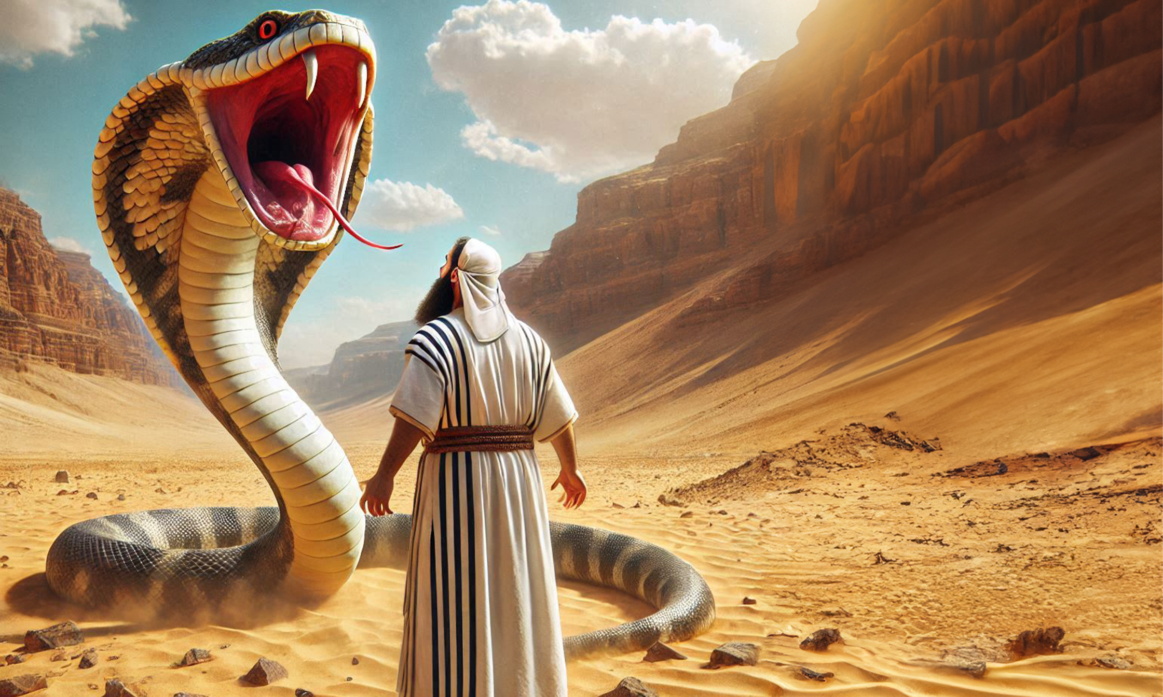
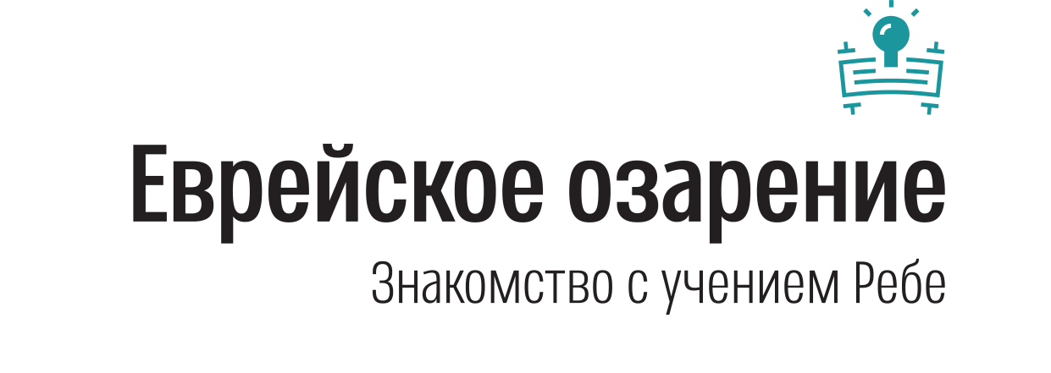
B”H
Змей, поглотивший Моше
ЧТО ПОСЛУЖИЛО ЭТОМУ ПРИЧИНОЙ? И КАК ЖЕНЩИНА СНОВА СПАСЛА СИТУАЦИЮ?
Шмот
Шмот

Slide 2

  А. «Ибо раб твой поручился за отрока»
Шмот
Шмот

Slide 3

ПЕРВОИСТОЧНИК 1
Шмот, 4:20-26
И взял Моше жену свою и сыновей своих, и посадил их на осла, и возвратился в землю египетскую. И взял Моше посох Б-жий в руку свою.
И сказал Г-сподь Моше: «Когда пойдёшь и возвратишься в Египет, увидишь все чудеса, которые Я вложил в руку твою, содеешь их перед фараоном. Я же ожесточу сердце его, и не отпустит он народа. И скажи фараону: “Так говорит Господь: “Сын Мой, первенец Мой — Израиль”.” И говорю Я тебе: “Отпусти сына Моего, чтобы он служил Мне. А если откажешься отпустить его, то вот, убью Я сына твоего, первенца твоего.”»
И было в пути, на ночлеге, встретил его Г-сподь и хотел умертвить его.

Slide 4
Раши
«Хотел умертвить его» — [ангел], потому что Моше не обрезал своего сына Элиэзера. И за это свое пренебрежение [заповедью] он подлежал смертной казни.
Рабби Йосе учил: «Упаси Б-г [утверждать, что] Моше пренебрёг обрезанием. Он рассуждал так: “Если обрежу его и двинусь в путь, ребенку будет грозить опасность в течение трех дней. А если обрезать и подождать — но ведь Всевышний повелел мне: “Иди, возвратись в Египет.”» За что же тогда он был наказан? За то, что прежде занялся [обустройством своего] ночлега.
Ангел принял облик змея и поглотил Моше от головы до бёдер, [затем выплюнул его] и снова проглотил от ног до интимного места. И Ципора поняла, что это из-за [невыполнения] обрезания.
И взяла Ципора острый камень, и обрезала крайнюю плоть сына своего, и бросила к ногам его, и сказала: «Ты жених крови у меня»
И отпустил его. Тогда она сказала: «Жених крови — по обрезанию.»

Slide 5
Раши
«Бросила к ногам его»: к ногам Моше.
«И сказала» о своём сыне.
«Ты жених крови у меня»: ты стал причиной того, что мой жених едва не был убит. Ты для меня — словно убийца моего жениха.
«И отпустил»: ангел отпустил Моше, и тогда она поняла, что тот пришёл убить его из-за обрезания.

Slide 6

Ребе
Что если бы Моше умер?
В нынешней недельной главе рассказывается, что после того, как Всевышний послал Моше сообщить фараону, чтобы тот отпустил еврейский народ из Египта, «И было в пути, на ночлеге, встретил его Г-сподь и хотел умертвить его.» Раши объясняет: «[ангел], потому что Моше не обрезал своего сына Элиэзера. И за это свое пренебрежение [заповедью] он подлежал смертной казни».
Это вызывает вопрос. Всевышний послал Моше сказать фараону от Его имени: «Отпусти сына Моего, чтобы он служил Мне, [имея в виду еврейский народ, называемый в тексте “первенцем Израилем”], чтобы он служил Мне.» Если бы Всевышний убил Моше, вся его миссия была бы прервана.
На первый взгляд, мы можем ответить на этот вопрос благодаря комментарию Раши к молитве Яакова: «Спаси меня от руки брата моего, от руки Эсава… Ты же сказал: облагодетельствую тебя и сделаю потомство твоё таким же многочисленным, как песок морской».

Slide 7
Подобный вопрос можно задать или об этом стихе — зачем Яакову молиться о спасении от Эсава, если Б-г уже обещал ему ранее, что будет его защищать? Раши объясняет, что Яаков говорил: «Боюсь я, что после того, как Ты дал мне это обещание, я осквернился грехом, и это приведёт к тому, что я буду предан в руки Эсава». Подобным образом можно предположить, что, не обрезав Элиэзера, Моше нарушил Б-жественную миссию.
Однако такой ответ несостоятелен. Опасение «Боюсь я, что после того, как Ты дал мне это обещание, я осквернился грехом» относится только к личным делам Яакова и его семьи. Однако когда речь идёт о миссии Моше, невозможно говорить, что его поведение в истории с обрезанием Элиэзера может помешать или нарушить воплощение Б-жественной воли, которая касается 600000 евреев. Поэтому вопрос, как может быть, что Всевышний хотел убить Моше, когда ему надлежало выполнить данную Им же Самим миссию — остаётся в силе?
Это вопрос, который беспокоит начинающего ученика, поэтому Раши должен разъяснить его, причём таким образом, который соответствует простому прочтению стихов.

Slide 8
В чём урок?
Ещё один вопрос требует разъяснения: Какой урок мы можем извлечь из истории с обрезанием, в которой Всевышний хотел убить Моше в пути?
В качестве введения:
Моше впервые встретился с фараоном, когда ему было 80 лет. Отсюда следует, что во время описываемых в нынешней недельной главе событий ему было примерно 79 лет.
Очевидно, что до этого в жизни Моше произошло множество важнейших событий. Почему тогда, спрашивает начинающий ученик, Тора рассказывает так мало обо всём этом периоде?
Учитель объяснит начинающему ученику, что Тора — не сборник рассказов о событиях из жизни святых людей. «Тора, которую заповедал нам Моше, — наследие общины Яакова», поэтому каждая история в ней, призвана преподать нам урок. Вот почему в Торе не приводятся более ранние события из жизни Моше — они не несут для нас никакого урока.

Slide 9
Это приводит ученика к новому вопросу: какой урок мы можем извлечь из эпизода, в котором Всевышний хотел убить Моше?
Вопрос возрастает с ещё большей силой, если учесть, что в выражении «из животных, которые не чисты» в главе Ноах Тора прибегает к такой сложной конструкции, чтобы не высказываться о них отрицательно напрямую. И в ещё большей степени это относится к эпизоду из биографии Моше, из которого надлежит извлечь урок.

Slide 10
  Б. Миссия может быть выполнена другим
Simchat Torah
Шмот
Шмот

Slide 11
Ребе
Ключ к пониманию этого вопроса лежит в продолжении комментария Раши: «Учили в барайте: рабби Йосе сказал…» Раши обычно не упоминает автора конкретного высказывания, если только его имя не дополняет комментарий.
Имя Рабби Йосе упоминается и в более раннем комментарии Раши к стиху «И возгорелся гнев Г-спода на Моше.».

Slide 12
ПЕРВОИСТОЧНИК 2
Шмот, 3:6-11
И сказал Он: «Я Б-г отца твоего, Б-г Авраама, Б-г Ицхака и Б-г Яакова.» И закрыл Моше лицо своё, потому что боялся взглянуть на Б-га. И сказал Г-сподь: «Увидел Я страдание народа Моего в Египте и услышал вопль его от притеснителей его, ибо знаю Я боль его. И сошёл Я, чтобы избавить его от руки египтян и вывести его из земли той в землю хорошую и просторную, в землю, текущую молоком и мёдом, на место кнаанеев, хеттов, эмореев, призеев, хивеев и иевусеев.»
«Итак, пойди: Я пошлю тебя к фараону, чтобы ты вывел народ Мой, сынов Израиля, из Египта.» Моше сказал Б-гу: «Кто я, чтобы мне идти к фараону и чтобы мне вывести сынов Израиля из Египта?»
И возгорелся гнев Г-спода на Моше, и Он сказал: «Разве нет у тебя Аарона, брата твоего, левита?

Slide 13
Я знаю, что он может говорить, и вот, он идёт навстречу тебе; когда увидит тебя, возрадуется в сердце своём. Будешь ты говорить ему и влагать слова в уста его, а Я буду при устах твоих и при устах его и буду учить вас, что вам делать. Он будет говорить за тебя к народу, и он будет твоими устами, а ты будешь ему вместо Б-га. И жезл сей возьми в руку твою: им ты будешь творить знамения.»
Раши
«И возгорелся гнев»: рабби Йеошуа бен Карха учит: всякий гнев в Торе обычно влечет за собой последствия или наказания. Однако в случае с Моше последствия в виде наказаний не упомянуты.
Рабби Йосе отвечает: «И здесь также были последствия. Когда Всевышний говорит: “Разве нет у тебя Аарона, брата твоего, левита?”, это означает изменение судьбы. Аарон, которому изначально было начертано быть левитом, теперь станет священником (коэном), а Моше останется левитом. Всевышний хотел, чтобы священство шло от Моше, Теперь это будет не так. Вместо этого Аарон будет священником, как написано: “А что до Моше, человека Б-жьего, сыновья его причислены к колену левитов”

Slide 14
Ребе
Миссия может быть передана
Мы видим, как здесь воплощается подход рабби Йосе: хотя священство должно было быть передано Моше, все могло поменяться из-за определённого обстоятельства, сделав Аарона священником вместо Моше.
То же самое можно сказать и о нашем случае. Хотя миссия изначально была дана Моше, события могли привести к тому, что она была бы отнята у него и передана Аарону. Б-жественная миссия к фараону была бы выполнена в любом случае, но уже Аароном, а не Моше.

Slide 15
  В. Не доверяй себе
Simchat Torah
Шмот
Шмот

Slide 16
Ребе
Срочность важна
Здесь содержится урок для нас.
Человек может утверждать, что чрезвычайно праведен, так же, как и Моше.
Хотя о пророчествах Тора говорит: «Не восставал пророк, подобный Моше», в праведности же можно достичь уровня Моше.
Когда перед ним стоит задача, такой человек, вероятно, будет утверждать, что ему не нужно выполнять её быстро. Он её в итоге реализует, и не важно, что не так скоро.
Об этом говорится: «Не доверяй себе». Началом может быть что-то незначительное, например неспешность, но как следствие это может привести к прекращению жизни, как в случае, где Моше был приговорён к смерти за то, что не обрезал Элиэзера быстро.

Slide 17
Женщина спасает положение
Есть ещё один урок, который приходит с обратной стороны. Даже тот, кто потерпел неудачу в каком-то деле, не должен думать, что всё потеряно. Даже такой человек может быть спасён, как это произошло с Моше, который допустил такую оплошность, что «ангел превратился в подобие змея, который поглотил Моше от головы до бёдер, затем выплюнул его и снова поглотил от ног до интимного места». Тем не менее Ципора смогла спасти его.
Мы также видим здесь великую силу еврейских женщин и девочек, благодаря которой обретает спасение еврейский народ. Это подчёркивается историей Шифры и Пуа, еврейских повитух в Египте, а также действиями Ципоры.
Мы извлекаем из этой истории два урока: узнаём, насколько важным может быть даже такое незначительное обстоятельство, как неспешность, а также что даже потерпевший неудачу может исправиться.

Slide 18

КЛЮЧЕВЫЕ МОМЕНТЫ
На пути в Египет Моше останавливается на ночлег и встречает ангела Б-жьего, который стремится убить его. Причина: его неспособность обрезать своего сына Элиэзера.
Ребе спрашивает: за что Моше подлежал смертной казни, учитывая, что его смерть прервала бы миссию по спасению Израиля?
Ребе объясняет: рабби Йосе говорит, что из-за первоначального отказа Моше спасти Израиль он был наказан тем, что не стал первосвященником. Исходя из этого принципа, можно сказать, что если бы Моше был наказан смертью, миссия по спасению Израиля перешла бы к Аарону и была бы должным образом выполнена, так же как и священнослужение.

Slide 19
КЛЮЧЕВЫЕ МОМЕНТЫ
Два урок из этой истории: спешность в духовном критически важна. Промедление или колебание могут иметь серьёзные последствия.
С другой стороны, тот, кто оступился, не потерян. Он всё ещё может быть спасён, как это было в случае с Моше.

Slide 20
Вывод
Спешность — это не просто рекомендация; это важная и значимая составляющая служения Творцу. Когда возникает возможность для исполнения заповеди, нужно тотчас её выполнить, без промедления. Будь то телефонный звонок родителям, посещение урока Торы или помощь нуждающемуся — мы должны действовать сейчас, а не ждать удобного случая.

Slide 21

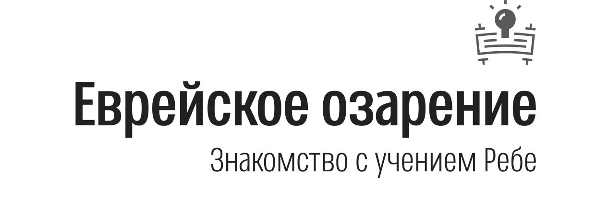

^{Book of Deuteronomy / Devarim}
^{Dedicated by}
^{Marty & Kate Rifkin}
^{KMR Group Foundation}
^{Vancouver, WA}
С НЕТЕРПЕНИЕМ ЖДЕМ ВАС НА СЛЕДУЮЩЕЙ НЕДЕЛЕ!
^{В (день), (время), (место)}

